Slide 1
CHỦ ĐỀ A:
MÁY TÍNH VÀ XÃ HỘI TRI THỨC
TIN HỌC VÀ XỬ LÍ THÔNG TIN
Bài 1:
DỮ LIỆU, THÔNG TIN VÀ XỬ LÍ THÔNG TIN

Slide 2


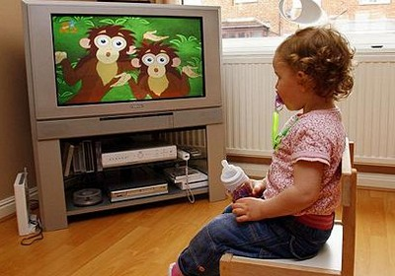

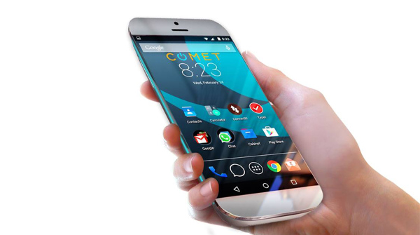
Các em hãy cho biết, thông tin từ đâu mà có???
SÁCH, BÁO
TIVI
INTERNET
SMART PHONE

Slide 3

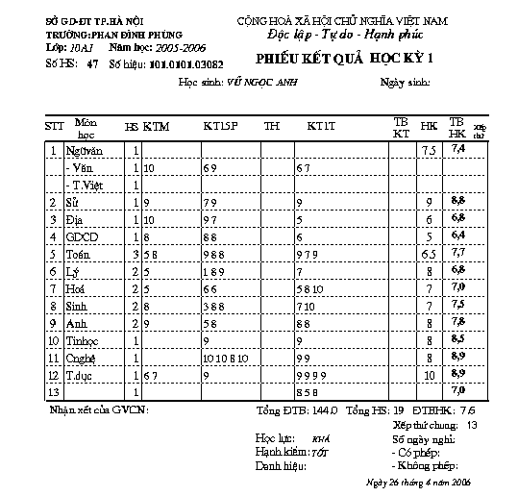

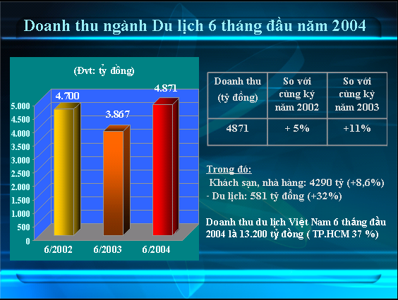

1. Nguồn thông tin và dữ liệu
Thế giới rộng lớn quanh ta với con người, sự vật, sự việc, … đa dạng là nguồn thông tin vô tận.
Nhiều thiết bị được tạo ra nhằm thu nhận các tín hiệu từ thế giới xung quanh để từ đó con người biết thêm thông tin. Từ đầu ra của các thiết bị này, ta có dữ liệu.
Nhiều sao thì nắng
Vắng sao thì mưa.
Em biết được gì khi quan sát các hình bên?

Slide 4

2. Quan hệ giữa thông tin và dữ liệu
a) Từ thông tin thành dữ liệu
- Thông tin được lưu trữ hay gửi đi dưới dạng dữ liệu chữ và số, dữ liệu hỉnh ảnh, dữ liệu âm thanh.
=> Thông tin có thể được biểu diễn dưới các dạng khác nhau

Slide 5
2. Quan hệ giữa thông tin và dữ liệu
b) Từ dữ liệu đến thông tin
Ví dụ: An báo tin cho Hoàng bằng một mảnh giấy viết tay: “Hoàng ơi, tan học chờ tớ ở cổng trường nhé!”
Dòng chữ là dữ liệu văn bản, là thông tin dưới dạng chữ. => Người đọc biết được thông tin
Dữ liệu là: văn bản chữ và số, hình vẽ, hình ảnh, âm thanh, đoạn video, … Dữ liệu là nguồn thông tin
Dữ liệu được thu thập và sử dụng để từ đó rút ra thông tin, từ dữ liệu đầu vào có thể rút ra nhiều thông tin khác nhau

Slide 6
Theo em, “xử lí dữ liệu” và “xử lí thông tin” có gì khác nhau?

Slide 7

3. Bài toán xử lí thông tin
Xét bài toán:
“Từ bảng điểm tổng kết các môn học của học sinh cả lớp, giáo viên cần tìm ra những học sinh xứng đáng được khen thưởng vì có thành tích học tập xuất sắc. Thông tin ta cần tìm là: Những học sinh xứng đáng được khen thưởng.
Dữ liệu đầu vào
Xử lí thông tin
Thông tin hữu ích
Hình 1. Rút ra thông tin từ dữ liệu

Slide 8
3. Bài toán xử lí thông tin
- Quá trình xử lí dữ liệu đầu vào để rút ra thông tin muốn biết có thể chia ra nhiều bước, thành nhiều bài toán, như một chuỗi bài toán liên tiếp. Đầu ra của bước trước là đầu vào cho bước sau. Kết quả cuối cùng là thông tin ta muốn có.
- Với con người, “xử lí dữ liệu để có thông tin” và “xử lí thông tin để ra quyết định” là nói đến hai bước của của quá trình giải quyết một vấn đề.
+ Bước 1: thu thập các thông tin cần thiết
+ Bước 2: Xử lí thông tin và ra quyết định

Slide 9

4. Phân biệt dữ liệu với thông tin
- Thông tin có thể được biểu diễn dưới các dạng khác nhau.
- Trong lưu trữ và trao đổi thông tin của con người, thông tin là nội dung, dữ liệu là hình thức thể hiện; dữ liệu là thông tin dưới dạng chứa trong phương tiện mang tin.

Slide 10
Ví dụ:
  Thông tin “Họ và tên: Nguyễn Văn An, Lớp: 10A, Điểm môn Tin học: 10” khi trình bày dưới dạng bảng sẽ được chia thành 3 mục dữ liệu, thuộc 3 cột “Họ và tên”, “Lớp”, “Điểm môn Tin học”.
  Muốn có thông tin, phải gộp lại đầy đủ các mục như ban đầu, nếu thiếu đi một vài mục thì không còn là thông tin đó nữa.
  Dữ liệu là đầu vào cho bài toán xử lí thông tin. Thông tin là kết quả đầu ra của bài toán này

Slide 11
5. Xử lí thông tin, tin học và công nghệ thông tin
  Xử lí thông tin là tìm ra thông tin từ dữ liệu
  Tin học: ngành khoa học nghiên cứu các phương pháp và quá trình xử lí thông tin tự động bằng các phương tiện kĩ thuật – chủ yếu bằng máy tính
  Công nghệ thông tin: tập hợp các phương pháp khoa học, các phương tiện và công cụ kĩ thuật hiện đại (chủ yếu là kỹ thuật máy tính và viễn thông) nhằm tổ chức khai thác và xử dụng có hiệu quả các nguồn tài nguyên thông tin phong phú và tiềm năng trong mọi lĩnh vự hoạt động của con người và xã hội

Slide 12
6. Các bước xử lí thông tin của máy tính
- Các bước xử lí thông tin của máy tính tương ứng với các hoạt động xử lí thông tin của con người
- Máy tính thực hiện 3 bước: nhận dữ liệu vào, chuyển thành dữ liệu số; xử lí dữ liệu; đưa kết quả xử lí ra cho con người
Các bước xử lí thông tin của máy tính gồm: xử lí đầu vào, xử lí dữ liệu số (thông tin số), xử lí đầu ra và xử lí lưu trữ

Slide 13
7. Tháp dữ liệu – Thông tin – tri thức
Tri thức hay kiến thức là các hiểu biết hay kĩ năng có được nhờ trải nghiệm thực tế hay học được.
Trong tin học, khai thác trích xuất tri thức là việc tạo ra tri thức từ các nguồn dữ liệu và thông tin.
Bài toán cũng tương tự như rút ra thông tin từ dữ liệu. Tri thức thu được phải biểu diễn ở dạng máy tính “hiểu” được và có thể sử dụng phục vụ con người.

Slide 14
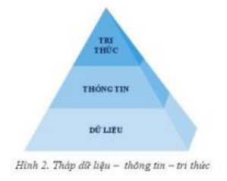
Tháp dữ liệu – thông tin – tri thức minh họa quá trình trích xuất, tinh lọc dần từ dữ liệu thành thông tin, từ thông tin thành tri thức.

Slide 15
Tóm tắt bài học
Thông tin có thể được biểu diễn dưới các dạng khác nhau
Dữ liệu được thu thập và sử dụng để từ đó rút ra thông tin, từ dữ liệu đầu vào có thể rút ra nhiều thông tin khác nhau.
Bài toán xử lí thông tin có đầu vào là dữ liệu (nguồn thông tin), đầu ra là thông tin hữu ích.
Các bước xử lí thông tin của máy tính gồm xử lí đầu vào, xử lí dữ liệu số (thông tin số), xử lí đầu ra và xử lí lưu trữ.

Slide 16
Trả lời câu hỏi
Câu 1: Em hãy nêu một ví dụ minh họa việc người gửi (không dùng máy tính)
Câu 2: Em hãy cho biết đầu vào và đầu ra của một bài toán xử lí thông tin là gì?

Slide 17
Câu 3: Từ ví dụ trong bài học đầu vào là bảng điểm tổng kết các môn học của học sinh cả lớp, em hãy kể thêm những thông tin có thể rút ra.
Gợi ý: Em hãy nêu ra một, hai mục đích xử lí thông tin khác.

Slide 18
Câu 4: Con người làm gì khi muốn lưu trữ hay trao đổi thông tin?
Câu 5. Em hãy cho biết các bước xử lí thông tin của máy tính hay một hệ thống xử lí thông tin nói chung.

